Slide 1
POUK NA DALJAVO (1. teden: 16.-20.3.)
KEMIJA, 8. RAZRED
Dragi osmošolec, osmošolka!
Ker bo v tem tednu delo potekalo drugače, pošiljam drsnice, ki ti bodo pomagale, da ponoviš in se naučiš nekaj novega o listih.
Delo poteka ob pomoči učbenika, snov si prepiši v zvezek. Na drsnicah boš opazil/-a tudi okvirčke, ki te popeljejo na določeno internetno stran, zato sledi navodilom.
Reši tudi naloge v DZ, rešitve bomo pregledali v šoli.
Če se ti ob delu zastavijo vprašanja ali ti je kaj nejasno, si to zabeleži v zvezek in pogovorili se bomo takoj, ko bo mogoče.
Ker so te ure nadomestilo za ure pouka v šoli, pričakujem, da boš delo opravil vzorno in vestno ter da boš upošteval zapisana navodila. Če potrebuješ kakšno pomoč, mi lahko pišeš na elektronski naslov (maja.verhovsek@guest.arnes.si).
Želim ti veliko ustvarjalnega duha, bodite zdravi!
Učiteljica M. Verhovšek

Slide 2
4. poglavje KEMIJSKE REAKCIJE
Preberi učno snov v učbeniku, str. 72-74. Prepiši učno snov iz naslednjih drsnic.

Slide 3
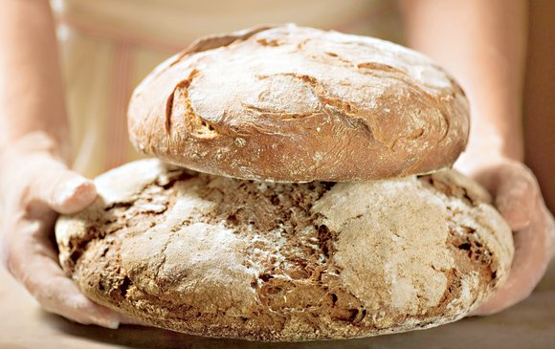
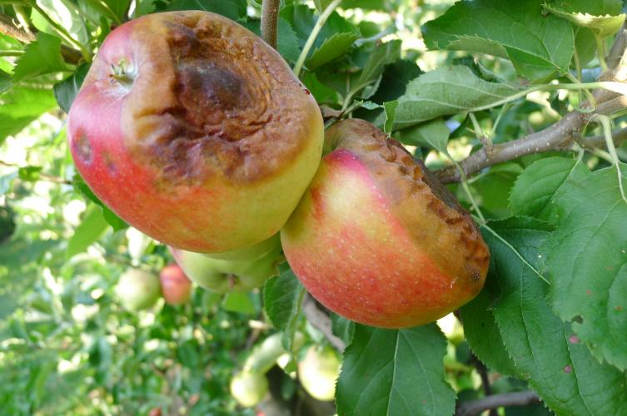
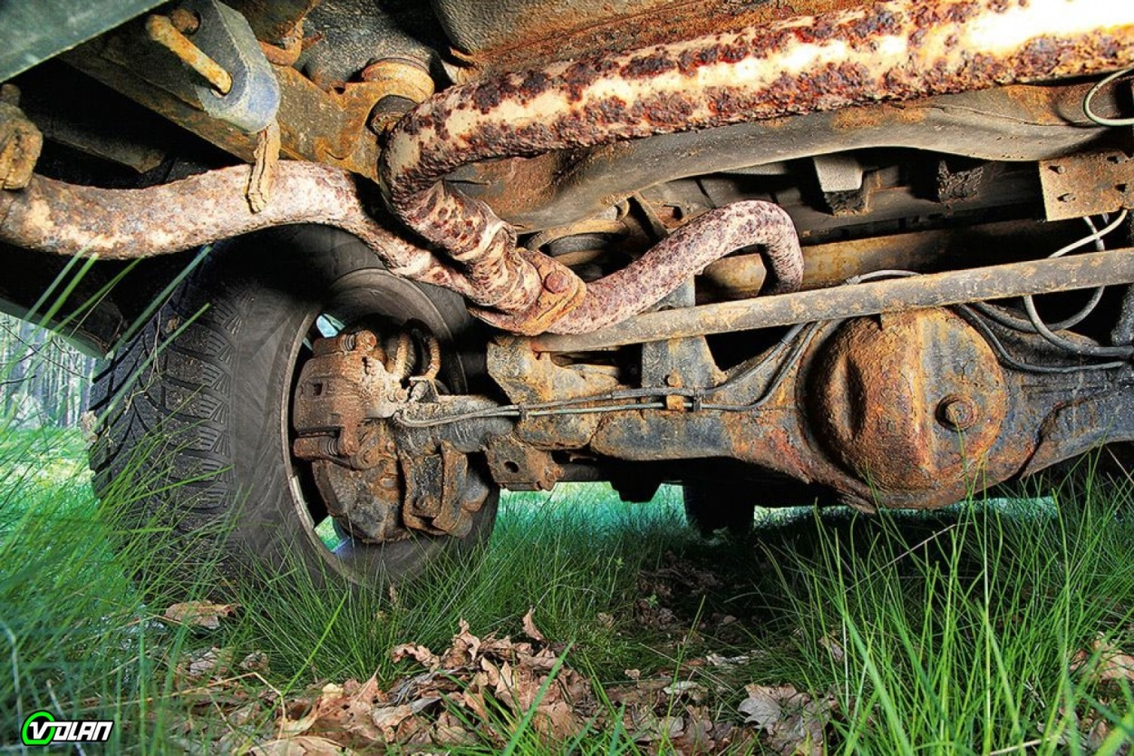
ZNAKI KEMIJSKE REAKCIJE
PRI KEMIJSKI REAKCIJI NASTANE ENA ALI VEČ NOVIH SNOVI.

Slide 4
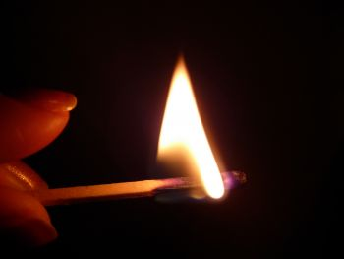
Kemijska reakcija je snovna in energijska sprememba.
Energija pri kemijski reakciji ne nastane niti ne izgine, ampak se spreminja iz ene oblike v drugo.
Pri gorenju lesa se del kemijske energije reaktantov spremeni v SVETLOBO, TOPLOTO in ZVOK.
Pri gorenju lesa nastanejo različne snovi: oglje, ogljikov dioksid, voda
Sprosti se energija v obliki SVETLOBE in TOPLOTE
kisik iz zraka
vodna para
ogljikov dioksid
oglje

Slide 5
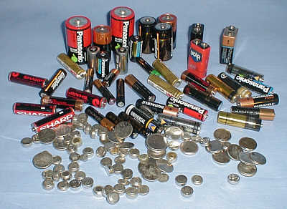
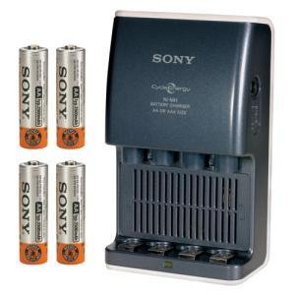
Energija se pri kemijskih reakcijah sprošča ali porablja tudi v obliki ELEKTRIČNE ENERGIJE.
To poznamo v galvanskih členih ali baterijah.

Slide 6
Kemijsko reakcijo je običajno težko obrniti
POGLEJ POSNETEK IN REŠI SPODNJE NALOGE (3). Prepiši le pravilne rešitve.
Potek reakcije označimo s puščico:
cink + raztopina klorovodikove kisline vodik + raztopina cinkovega klorida
Vodik + raztopina cinkovega klorida reakcija ne poteče
Fizikalne spremembe so ponavadi obrnljive, npr. prehodi med agregatnimi stanji
DN: Reši vprašanja v U, str. 74

Slide 7
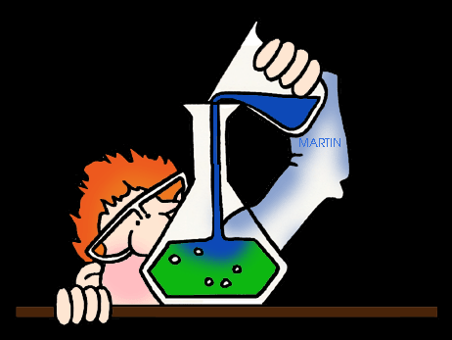
VRSTE KEMIJSKIH REAKCIJ
Preberi učno snov v učbeniku, str. 79, 80.
Prepiši učno snov iz naslednjih drsnic.

Slide 8
1. SPAJANJE ali SINTEZA
-kemijska reakcija, pri kateri iz vsaj dveh snovi nastane nova snov – SPOJINA.
1. primer spajanja: GORENJE MAGNEZIJA (posnetek)
BESEDNA ENAČBA
magnezij + kisik magnezijev oksid
KEMIJSKA ENAČBA
2Mg(s) + O₂(g) 2MgO(s)
Reši še DZ, str. 50/nal.1

Slide 9
2. primer spajanja: GORENJE LESA
BESEDNA ENAČBA:
ogljik + kisik ogljikov dioksid
KEMIJSKA ENAČBA:
C(s) + O₂(g) CO₂(g)
SPROŠČA SE TOPLOTA IN SVETLOBA
REAKTANTI: ogljik, kisik
PRODUKTI: ogljikov dioksid

Slide 10
2. RAZKROJ SNOVI (analiza)
Je reakcija, kjer spojine razpadejo na enostavnejše spojine ali elemente.
1. primer razkroja: potrebna svetloba
Srebrov klorid srebro + klor
(trdno) (trdno) (plinasto)
2AgCl(s) 2Ag(s) + Cl₂(g)

Slide 11
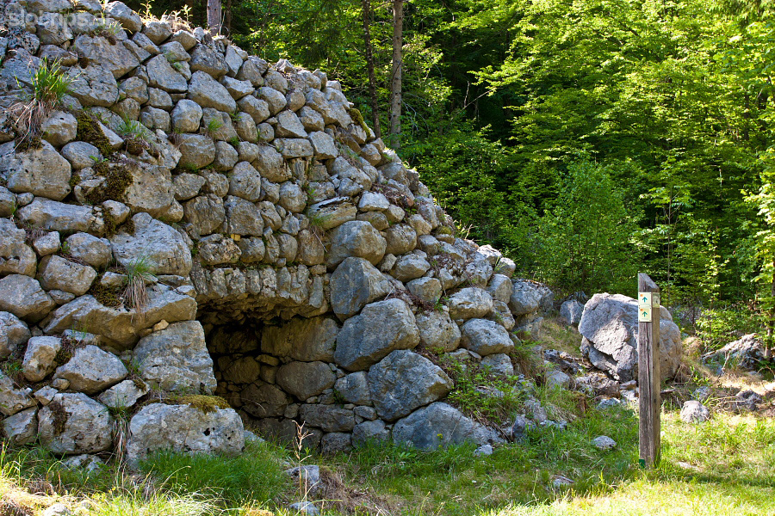
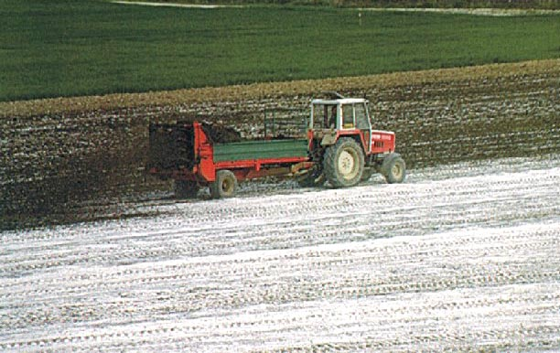
2. primer: potrebno segrevanje
kalcijev karbonat kalcijev oksid + ogljikov dioksid
(žgano apno)
CaCO₃(s) CaO(s) + CO₂(g)

Slide 12
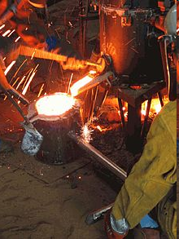
3. OKSIDACIJA IN REDUKCIJA
OKSIDACIJA:
-gorenje
-dihanje
-rjavenje
Če snov med reakcijo veže kisik, se oksidira.
Takšna reakcija se imenuje OKSIDACIJA.
REDUKCIJA
Če snov med reakcijo odda kisik, se reducira.
Takšno reakcijo imenujemo REDUKCIJA.

Slide 13
bakrov oksid + vodik baker + voda
CuO + H₂ Cu + H₂O
Bakrov oksid odda kisik – se reducira.
Vodik sprejme kisik – se oksidira.
Oksidacija in redukcija vedno potečeta skupaj.

Slide 14
4. OBARJANJE
Je reakcija, kjer pri mešanju dveh raztopin nastane netopen trden produkt ali OBORINA.
ED: Nastanek oborine (POSNETEK, poglej)
primer obarjanja:
srebrov nitrat + natrijev klorid srebrov klorid + natrijev nitrat
(vodna raztopina) (vodna raztopina) (trdno) (vodna raztopina)
AgNO₃(aq) + NaCl(aq) AgCl(s) + NaNO₃ (aq)
Nastala je bela trdna snov ali oborina!

Slide 15
.
DN: U, str. 82/nal.1

